Slide 1
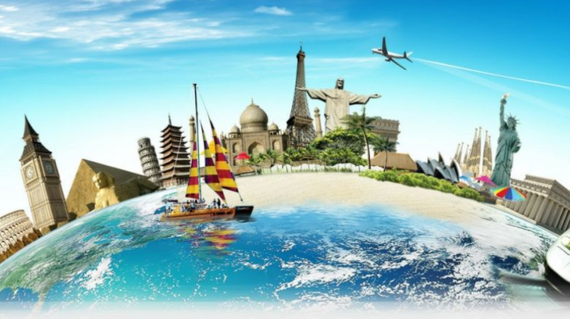
Turizm ve Çevre

Slide 2
Turizm ve Çevre
ÇEVRENİN BOYUTLARI
Toplumsal Çevre

Slide 3
Turizm ve Çevre
TURİZMİN OLUMLU SOSYO-KÜLTÜREL ETKİLERİ
Birey Üzerindeki Etkileri: Uluslararası ve bölgesel kültür etkileşimlerine neden olan turizm bireyde özgür düşüncenin gelişmesine imkan sağlamaktadır .Ayrıca insanların algılamalarını etkileyerek ,kişisel birikimlerini evrensel değerlerle yenileyebilmesi konusunda önemli bir rol oynar. Turizm sayesinde farklı sosyal ve kültürel yapılara sahip toplumlar birbirleri ile ilişki kurabilmekte bu ilişkiler sonucu oluşan etkileşim toplumsal değişimi hızlandırıcı bir rol oynamaktadır.

Slide 4
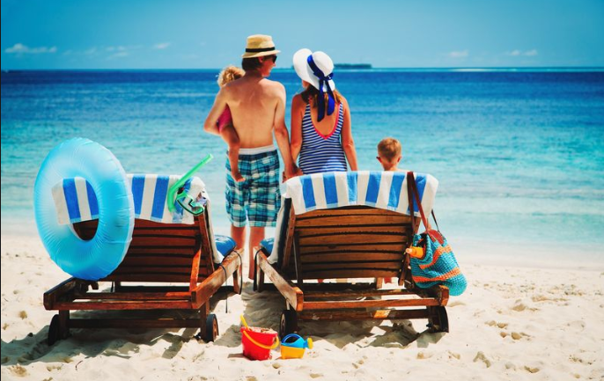
Turizm ve Çevre
TURİZMİN OLUMLU SOSYO-KÜLTÜREL ETKİLERİ
Aile Yapısı Üzerindeki Etkileri: Turizm ,turist kabul eden ülkelerde aile yapısını etkileyebilmektedir. Turizmin özellikle aile içindeki ilişkiler yanında, kadınların toplum içindeki rolleri ve kadınların özgürleşmesini etkilediği belirtilmektedir. Diğer yandan bazı görüşler turizmin aile bağlarını güçlendirdiği birini savunmaktadır. Buna göre aile bireylerinin çalışması sonucunda parçalanan ailenin tatil ve dinlenme zamanlarında bir araya gelmesiyle aile bağlarını güçlendirdiği ifade edilmektedir. Ancak bu durum daha çok turist gönderen ülkeler için geçerli olmakta, turist kabul eden toplumlarda ise turizmin kuşaklar arasındaki ayrılıkları ve çatışmaları arttırdığı düşüncesi kabul görmektedir.

Slide 5
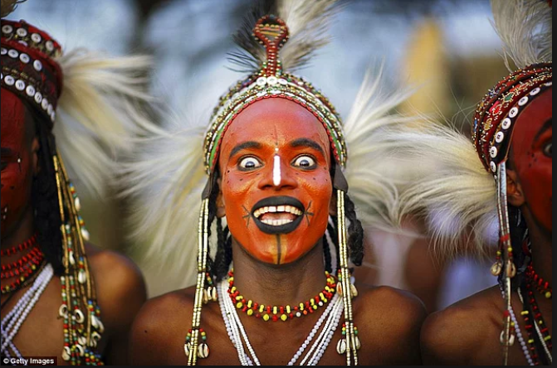
Turizm ve Çevre
TURİZMİN OLUMLU SOSYO-KÜLTÜREL ETKİLERİ
Toplum Üzerindeki Etkileri: Turist kabul eden bir toplumda ziyaretçilerin varlığı yerel halkın hayat tarzlarını belirgin bir şekilde belirleyebilmektedir. Buna karşılık ziyaretçilerde gittikleri ülkeler veya bölgelerdeki toplumsal zıtlıklardan etkilenebilmektedir. Genellikle bu etki faydalıdır ve ziyaret edilen toplumun bazı yaşantı niteliklerinde duyulan takdir hislerinin artmasına neden olur.

Slide 6
Turizm ve Çevre
TURİZMİN OLUMLU SOSYO-KÜLTÜREL ETKİLERİ
Hayat Standartları Üzerindeki Etkileri: Turizmin hayat standartları üzerindeki etkileri ekonomik etkileri ve kültürel öğeleri içermektedir. Turizm toplumların kültürel boyutla yeni gereksinimlerini ortaya çıkarmaktadır. Turistlerin yaşam biçimleri onları gözlemleyen yerel halkı da etkilemektedir. Böylece yerel halk turistlerin yaşam biçimini benimsemeye başlamaktadır. Araştırmalar yerel halkın zaman içerisinde orta sınıf turistlerin yaşam tarzına ve hayat standartlarına yakın bir yaşamı benimsediğini saptamaktadır. Turizmin iş dışındaki zamanı değerlendirme alışkanlıklarını da etkilediği ifade edilmektedir.

Slide 7
Turizm ve Çevre
TURİZMİN OLUMLU SOSYO-KÜLTÜREL ETKİLERİ
Eğitim Üzerindeki Etkileri: Turizm olayının kamu yönetimi nazarında önem arz etmesi eğitim kurumlarını da etkilemiştir. Bu amaçla sektöre kalifiye eleman yetiştirmek ve toplumun turizm faydalarından en üst düzeyde yararlanabilmesi için yaygın eğitim başlamış ve ortaöğretim kurumlarında ön lisans, lisans ve yüksek lisans öğrenimine imkan sağlayan okullara ve özel turizm ve otelcilik okullarına kadar her düzeyde turizm kurumları faaliyete geçmiştir.

Slide 8
Turizm ve Çevre
KAYNAKÇA
Nüzhet Kahraman-Oğuz Türkay- Turizm Ve Çevre
Cengiz Demir-Aydın Çevirgen-Turizm ve Çevre Yönetimi
Cengiz Demir-Aydın Çevirgen-Eko Turizm Yönetimi
Muammer Tuna- Turizm, Çevre ve Toplum

